Slide 1
Interreg Europe
Pavel Lukeš| Národní koordinátor programu
Ministerstvo pro místní rozvoj
6. května 2015

Slide 2
Interreg Europe
Kontext
Zastřešující strategický rámec: EU2020 strategie
INTELIGENTNÍ RŮST
Ekonomika založena na znalostech a inovacích
UDRŽITELNÝ RŮST
Efektivní využívání zdrojů, konkurenceschopné hospodářství šetrné k životnímu prostředí
VŠEZAHRNUJÍCÍ RŮST
Ekonomika založená na vysoké zaměstnanosti přispívající k sociální a územní kohezi
3 pilíře přetaveny do 11 tematických cílů v 2014-2020 nařízení

Slide 3




Interreg Europe
Konvergence politik EU
1. Nový cíl pro meziregionální spolupráci
2. Zaměření se na výsledky
INTERREG
EUROPE
3. Strategie inteligentní specializace
4. Začlenění iniciativy Regions of Knowledge (RoK)

Slide 4
Interreg Europe
Rámec
Policy learning among public authorities
to improve performance of policies & programmes for regional development,
in particular Structural Funds programmes
Politické učení mezi veřejnými subjekty za účelem zlepšení realizace politik a programů zaměřených na územní rozvoj, zvláště programů financovaných ze strukturálních fondů
Kohezní politika
Cíl 1:
Investice pro růst a zaměstnanost
EUR 340 mld.
Cíl2:
Evropská územní spolupráce (EÚS)
EUR 10.2 mld.
INTERREG EUROPE
EUR 359 m
€

Slide 5
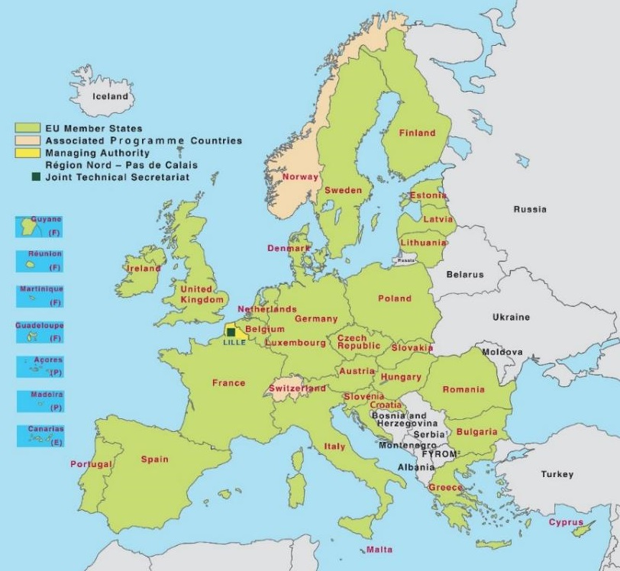
Interreg Europe
Geografické vymezení
EU28 + Norsko & Švýcarsko

Slide 6




INTERREG EUROPE
…S3
inovační infrastruktura
inovační řetězce…
Tematické zaměření
4 prioritní osy
…založení,
rozvoj,
růst MSP…
Výzkum a inovace | MSP konkurenceschopnost
Nízkouhlíkové hospodářství | Životní prostředí a efektivní využívání zdrojů
…energetická účinnost
obnovitelná energie
udržitelná doprava…
…přírodní dědictví
kulturní dědictví
efektivní využívání zdrojů

Slide 7
INTERREG EUROPE
Prioritní osa 1: Výzkum, technologický rozvoj a inovace
Specifický cíl 1.1: Zlepšit realizaci politik a programů regionálního rozvoje, zejména programů Investice pro růst a zaměstnanost a případně programů Evropské územní spolupráce, v oblasti výzkumné a inovační infrastruktury a kapacit.
Podporované aktivity (příklady): Regionální orgány a aktéři podporující podnikání sdílející zkušenosti v oblastech veřejného financování na podporu inovací jako klíčového prvku inovační infrastruktury, což vede k vytvoření akčních plánů na zřízení revolvingového fondu na technologické inovace v každém regionu buď jako „finančního nástroje“ v regionálním programu Růst a zaměstnanost, nebo jako fondu, který bude řízen nezávisle. Výměna zkušeností mezi regionálními orgány o politikách a programech na vytváření výzkumných zařízení a zakládání mezinárodních sítí spolupráce v oblasti výzkumu a vývoje v méně výzkumně intenzivních regionech, a na přípravu vytvoření těchto zařízení a sítí prostřednictvím akčních plánů. Výměna zkušeností mezi agenturami regionálního rozvoje pro plánování opatření ke zlepšování shody mezi osnovami vysokých škol a potřebami lidského kapitálu podniků v jejich regionálních sektorech inteligentní specializace. Výměna zkušeností mezi regionálními aktéry ke zlepšení politik na podporu inovací, které řeší klíčové sociální výzvy v oblasti zdraví, demografické změny a blahobytu.

Slide 8
INTERREG EUROPE
Prioritní osa 1: Výzkum, technologický rozvoj a inovace
Specifický cíl 1.2: Zlepšit realizaci politik a programů regionálního rozvoje, zejména programů Investice pro růst a zaměstnanost a případně programů Evropské územní spolupráce, které v regionálních inovačních řetězcích „inteligentní specializace“ a inovačních příležitostí podporují aktéry v zavádění inovací.
Podporované aktivity (příklady): Výměna poznatků o používané praxi mezi regionální orgány, vysokými školami a inovačními agenturami, aby mohly být v každém partnerském regionu rozvíjeny zařízení a metody na podporu přenosu znalostí a posilování příležitostí k otevřeným inovacím mezi podnikatelskou a akademickou sférou v oblasti zelených technologií jak v rámci partnerských regionů, tak i mezi nimi. Výměna poznatků o používané praxi při rozvoji a řízení klastrů zabývajících se biologickými obory mezi regionálními rozvojovými agenturami, přičemž výsledkem jsou akční plány na zakládání nových regionálních a přeshraničních klastrů prostřednictvím projektů v rámci příslušných regionálních programů Růst a zaměstnanost a přeshraničních programů EÚS. Spolupráce mezi regionálními orgány a aktéry poskytujícími podporu podnikům z regionů se silnými obory v oblasti IKT / nových médií za účelem výměny poznatků o používané praxi a přípravy opatření na zvýšení podnikatelské spolupráce v rámci regionů i mezi nimi ve prospěch komercializace výsledků výzkumu a vývoje.

Slide 9
INTERREG EUROPE
Prioritní osa 2: Konkurenceschopnost malých a středních podniků
Specifický cíl 2.1: Zlepšit realizaci politik a programů regionálního rozvoje, zejména programů Investice pro růst a zaměstnanost a případně programů Evropské územní spolupráce, které podporují MSP ve všech fázích jejich životního cyklu, aby se rozvíjely, rostly a byly aktivní na poli inovací.
Podporované aktivity (příklady): Spolupráce mezi regionálními orgány a agenturami poskytujícími podporu podnikům za účelem výměny poznatků o uspořádání a správě prostředků na financování počátečního kapitálu na podporu MSP, přípravy takovýchto forem finanční podpory prostřednictvím programů Investice pro růst a zaměstnanost nebo jiných regionálních programů na podporu podnikání. Výměna zkušeností mezi regionálními orgány a aktéry poskytujícími podporu podnikům v oblasti zvyšování informovanosti a budování podnikatelských kvalit mezi mladými lidmi a příprava akčních plánů na zavedení programů podpory mladým podnikatelům v jejich regionech. Výměna poznatků o používané praxi v oblasti podpory internacionalizace a exportu u MSP mezi regionálními rozvojovými agenturami, přičemž výsledkem jsou akční plány na vytváření nových a zlepšování stávajících forem podpory internacionalizace MSP v jednotlivých regionech prostřednictvím projektu v rámci regionálního programu Růst a zaměstnanost nebo jiných regionálních programů.

Slide 10
INTERREG EUROPE
Prioritní osa 3: Nízkouhlíkové hospodářství
Specifický cíl 3.1: Zlepšit realizaci politik a programů regionálního rozvoje, zejména programů Investice pro růst a zaměstnanost a případně programů Evropské územní spolupráce, které se zabývají přechodem na nízkouhlíkové hospodářství.
Podporované aktivity (příklady): Výměna zkušeností a poznatků o správné praxi mezi regionálními a lokálními orgány s následným zpracováním akčních plánů na vytvoření regionálních struktur za účelem propagace a usnadnění lokální udržitelné výroby energie a distribučních systémů ve venkovských oblastech. Výměna zkušeností mezi regionálními a městskými orgány o opatřeních v oblasti udržitelné dopravy s následným zpracováním akčních plánů, v nichž budou rozpracována opatření a investice za účelem většího využívání možností nízkouhlíkové dopravy, které budou financovány z programů Růst a zaměstnanost nebo z jiných regionálních programů. Spolupráce mezi regiony a regionálními energetickými agenturami za účelem podporování a motivování podniků k investicím do opatření směřujících k efektivnímu využívání energie s následným zpracováním regionálních programů podpory snižování energetické náročnosti ve firmách.

Slide 11
INTERREG EUROPE
Prioritní osa 4: Životní prostředí a efektivní využívání zdrojů
Specifický cíl 4.1: Zlepšit realizaci politik a programů regionálního rozvoje, zejména programů Investice pro růst a zaměstnanost a případně programů Evropské územní spolupráce, v oblasti ochrany a rozvoje přírodního a kulturního dědictví.
Podporované aktivity (příklady): Výměna poznatků o používané praxi mezi regionální orgány a agenturami zabývajícími se ochranou přírody v urbanizovaných regionech o ochraně přírody za účelem přípravy a integrace regionální zelené infrastruktury v zónách pod tlakem urbanizace v rámci regionálních programů (Růst a zaměstnanost). Výměna zkušeností a poznatků o metodách hodnocení zranitelnosti regionálních a přeshraničních ekosystémů mezi regionálními orgány a odbornými ústavy, určování zmírňujících opatření a plánování jejich aplikace prostřednictvím regionálních programů Růst a zaměstnanost a EÚS / přeshraničních programů spolupráce. Výměna zkušeností a poznatků o modelech řízení pro regionální přírodní parky a lokality NATURA 2000 mezi regionálními orgány a správami parků za účelem přípravy zavedení nových modelů řízení a využívání regionálních parků.

Slide 12
INTERREG EUROPE
Prioritní osa 4: Životní prostředí a efektivní využívání zdrojů
Specifický cíl 4.2: Zlepšit realizaci politik a programů regionálního rozvoje, zejména programů Investice pro růst a zaměstnanost a případně programů Evropské územní spolupráce, zaměřených na zvýšení efektivity využívání zdrojů, ekologický růst, ekologické inovace a řízení dopadů na životní prostředí.
Podporované aktivity (příklady): Výměna zkušeností mezi regionálními aktéry poskytujícími podporu podnikům o podpůrných opatřeních a programech na podporu výrobních MSP za účelem posouzení využití zdrojů a představení pracovních procesů, při nichž jsou zdroje využívány efektivněji, a za účelem přípravy zavedení těchto nástrojů prostřednictvím regionálního programu Růst a zaměstnanost nebo jiného programu. Výměna zkušeností mezi regionálními orgány a agenturami zabývajícími se odpadovým hospodářstvím o politikách a opatřeních na snížení množství odpadu a zvýšení četnosti recyklace v malých podnicích a domácnostech za účelem plánování implementace těchto opatření v rámci regionálních programů odpadového hospodářství. Výměna poznatků o praktikách mezi regionálními a lokálními orgány o metodách monitorování, řízení a zlepšování kvality ovzduší v městských a urbanizovaných oblastech s následným zpracováním akčních plánů pro vytvoření programů monitorování kvality ovzduší a zmírňujících opatření prostřednictvím projektů v rámci jejich regionálních programů Růst a zaměstnanost.

Slide 13


Interreg Europe
2 aktivity
A. Projekty meziregionální spolupráce
B. Policy Learning Platforms

Slide 14



Interreg Europe
Rozpočet na aktivity
  Celkový rozpočet programu (ERDF): MEUR 359
    ERDF rozpočet na platformy: MEUR 15.3 (max)
    ERDF rozpočet na projekty: MEUR 322.4 na každou prioritní osu (MEUR 84)

Slide 15
Interreg Europe
Projekty
Definice
Partneři z různých států spolupracují na sdílení zkušeností v oblastech politik regionálního rozvoje (v rámci tematických oblastí programu)…
Objective
….s cílem zlepšit efektivitu implementace politik dotčených regionů (zvláště implementaci programů Investice pro růst a zaměstnanost)

Slide 16
Interreg Europe
Projekty se realizují ve 2 fázích
Výměna zkušeností vedoucí k vypracování 1 akčního plánu pro každý řešený politický nástroj (program, politiky regionálního rozvoje…etc.)
Monitorování implementace akčního plánu + možná realizace pilotních aktivit
Fáze 1
(1 až 3 roky)
Fáze 2
(2 roky)
Akční plán: popis opatření, která budou zapracována, jejich časový harmonogram, dílčí kroky, odpovědní aktéři, náklady (pokud nějaké budou) a zdroje financování pro následné využití získaných poznatků.

Slide 17

Interreg Europe
Projektové partnerství – hlavní rysy
  Princip vedoucího partnera
  Partneři alespoň ze 3 států z nichž alespoň 2 ze států EU
  Doporučení: 5 až 10 partnerů
  Advisory partners:
  díky svým specifickým kompetencím může usnadňovat implementaci projektu
  Nezaměřují se na žádní politický nástroj a proto nemusí vypracovat akční plán
  Stakeholder group: jeden pro každý řešený politický nástroj
Stakeholder group: zástupci subjektů, které jsou pro dané téma, relevantní, aby výstupy projektu měly v daném regionu co možná největší dopad na regionální politiku. Bude sloužit také k tomu, aby výstupy projektu byly, co nejvíce využity v praxi.

Slide 18

Interreg Europe
Projektové partnerství: kdo je způsobilý?
  Veřejné orgány (hlavní cílová skupina)
  (místní, krajské, národní orgány)
  Veřejnoprávní subjekty
  (podle Směrnice 2004/18/EC)
  Soukromé neziskové subjekty
  (nemohou plnit roli vedoucího partnera)
Kontrolu způsobilosti provádí Národní
kontaktní místo programu

Slide 19
Veřejnoprávní subjekty:
  zřízený za konkrétním účelem poskytování potřeb v obecném zájmu, který není průmyslového nebo obchodního charakteru;
  s právní subjektivitou; a
  z větší části financovaný státními, regionálními nebo místními orgány nebo jinými veřejnoprávními orgány; nebo ve kterém vykonávají tyto orgány dohled nad řízením;
  nebo který má správní, řídicí nebo dozorčí radu, ve které je více než polovina členů jmenována státními, regionálními nebo místními orgány nebo jinými veřejnoprávní orgány.
Soukromé neziskové subjekty:
  zřízený za konkrétním účelem plnění potřeb v obecném zájmu, který není průmyslového
  nebo obchodního charakteru;
  s právní subjektivitou;
  z větší části nefinancovaný státními, regionálními nebo místními orgány nebo jinými veřejnoprávními orgány; ve kterém nevykonávají tyto orgány dohled nad řízením; který nemá správní, řídicí nebo dozorčí radu, ve které je více než polovina členů jmenována státními, regionálními nebo místními orgány nebo jinými veřejnoprávní orgány.

Slide 20
Interreg Europe
Finance projektů
  Doporučený rozpočet (ERDF): mezi EUR 1 až 2 mil
  Princip zpětného financování (tradičně v 6 měsíčních cyklech)
Míry spolufinancování | Podle právního statutu a lokace
85% ERDF | Veřejné a veřejnoprávní subjekty z EU
75% ERDF | Soukromé neziskové subjekty z EU
50% Norské finance | Veřejné, veřejnoprávní subjekty a soukromé neziskové subjekty z Norska
Švýcarské finance | Veřejné, veřejnoprávní subjekty a soukromé neziskové subjekty ze Švýcarska

Slide 21
Interreg Europe
Způsobilé výdaje
  Mzdové výdaje
  Administrativní výdaje
  Cestovné a ubytování
  Vybavení
  Externí služby
Pro osoby zaměstnané projektovým příjemcem

Slide 22
Interreg Europe
Finance projektů
Harmonizace a zjednodušení
Online projektová žádost
Paušál pro administrativní výdaje (15% ze mzdových výdajů)
Jednotková cena za přípravné výdaje (EUR 15,000 na schválený projekt)
- Nižší administrativní zatížení
+ Více zdrojů na obsahovou implementaci projektů

Slide 23



Interreg Europe
Původ
INTERREG IVC kapitalizace
S3 platforma
Seville
Cíl
Cíl: přispět k vzájemnému se učení napříč EU zvláště v oblasti implementace Strukturálních fondů
lepší využití projektových výsledků
výsledky projektů budou k dispozici i subjektům nezapojených do projektů

Slide 24
Interreg Europe
Platformy: co je to?
Výzkum a inovace | MSP konkurenceschopnost | Nízkouhlíkové hospodářství | Životní prostředí a efektivní využívání zdrojů
Poskytuje služby ve vybraných tematických prioritách via:
Online collaborative tool
+ Expertní tým
Obsah a koordinační role

Slide 25
Interreg Europe
Platformy
Příklady služeb
  Poradní funkce regionálním aktérům a běžícím projektům
  Organizování a podpora peer reviews mezi regiony
  Organizování a podpora při tematických workshopech
  Analyzování a šíření projektových výsledků prostřednictvím akcí a publikací
  Podpora sdílení znalostí a networking mezi regiony prostřednictvím online collaborative tool

Slide 26
Interreg Europe
Platformy
Cílové skupiny
Aktéři podílející se na implementaci programů v rámci Cíle Investice pro růst a zaměstnanost
Ostatní subjekty relevantní pro vybrané téma
Implementace
Externí týmy
Vybrané prostřednictvím výběrového řízení
V průběhu roku 2015

Slide 27
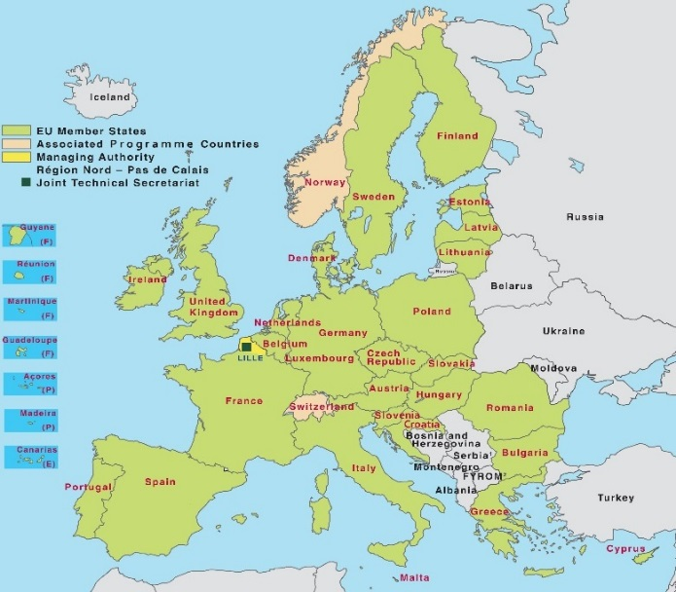
Interreg Europe
2 provázené aktivity
Policy Learning Platforms
Otevřené všem regionům
obohacuje
přispívá
Projekty meziregionální spolupráce
Projekt 1
Projekt 2
Projekt 3

Slide 28
Interreg Europe
Závěr
 | INTERREG IVC | Interreg Europe
Zaměření | Politiky regionálního rozvoje | Politiky regionálního rozvoje, hlavně programy SF
Území | EU-27, NO+CH | EU-28, NO+CH
Způsobilost | Veřejné a veřejnoprávní subjekty | Veřejné, veřejnoprávní subjekty a soukromé neziskové subjekty
Spolufinancování | 75%-85% (podle státu) | 85% veřejné/veřejnoprávní 75% soukromé neziskové
Aktivity | 1-fázové projekty + CAP | 2-fázové projekty + PLP

Slide 29


Slide 30

Děkuji za pozornost!
Pavel Lukeš
Ministerstvo pro místní rozvoj
Odbor evropské územní spolupráce
Email: pavel.lukes@mmr.cz

